Slide 1
Introducción año 2021
Educación Ciudadana 3ro Medio
Profesor: Abraham López
CLASE N° 1
02/03

Slide 2
Objetivo
Presentar los contenidos a revisar durante el año 2021 (según priorización curricular)
Valorar los principales aprendizajes desarrollados durante el año 2020.

Slide 3
Modalidad de trabajo
Online y presencial (voluntario)
Clases de 45 minutos 2 veces por semana.
Se reevaluará periódicamente en relación a las indicaciones gubernamentales.
Pruebas se realizaran lo días viernes entre 15:30 y 18:00 horas (siempre online)

Slide 4
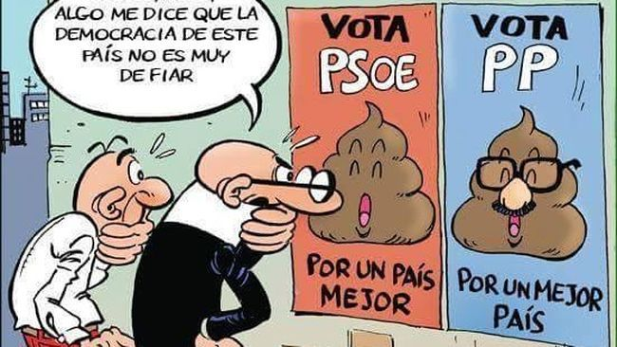
Curriculum priorizado
Identificar los fundamentos, atributos y dimensiones de la democracia y la ciudadanía, considerando las libertades fundamentales de las personas como un principio de estas y reconociendo sus implicancias en los deberes del Estado y en los derechos y responsabilidades ciudadanas.
Reflexionar personal y grupalmente sobre diversas formas de participación y su aporte al fortalecimiento del bien común, considerando experiencias personales, fenómenos sociales contemporáneos y las perspectivas del republicanismo, el liberalismo, y el comunitarismo.

Slide 5
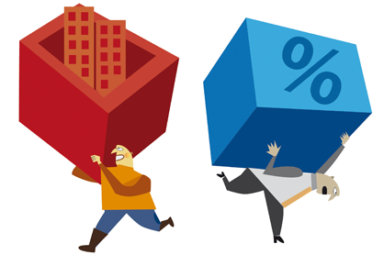
Currículum priorizado
Evaluar las relaciones entre el Estado y el mercado, considerando temas como sueldos justos, productividad, carga tributaria, comercio justo, probidad, desarrollo sustentable, riqueza y pobreza.
Esta foto de Autor desconocido está bajo licencia CC BY-SA

Slide 6
Para este año…
Considerando lo objetivos propuestos para este año:
¿Qué esperamos aprender?
¿Qué actividades me gustaría realizar?

Slide 7
Trabajo durante marzo 2021

Slide 8
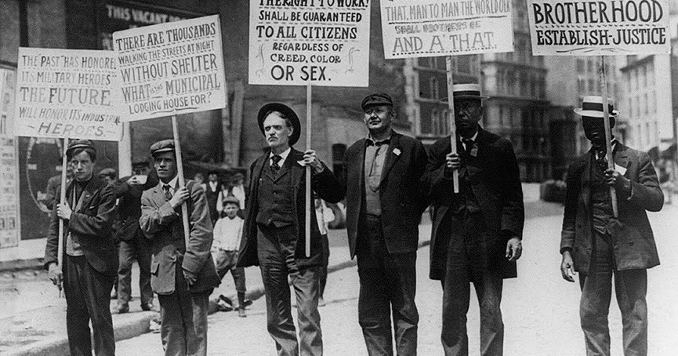
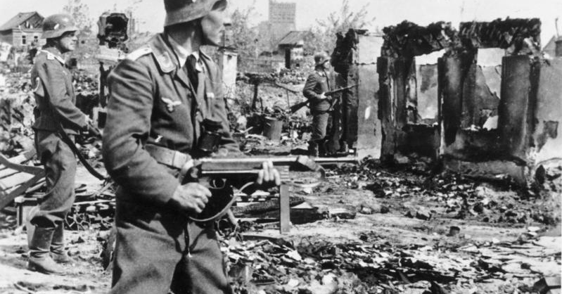
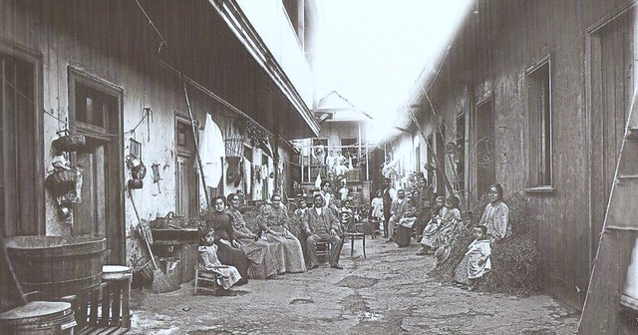
repaso y nivelación
Esta foto de Autor desconocido está bajo licencia CC BY-SA
Principales contenidos revisados durante el proceso 2020:
Crisis del Estado liberal decimonónico (inicios del siglo XX).
Segunda Guerra Mundial, antecedentes y consecuencias.
Guerra Fría
Marginalidad, populismo y agitación política en el Chile de la primera mitad del siglo XX.
Dictadura militar y recuperación de la democracia.
Esta foto de Autor desconocido está bajo licencia CC BY-NC-ND
Esta foto de Autor desconocido está bajo licencia CC BY-ND

Slide 9
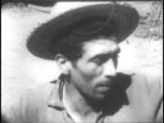
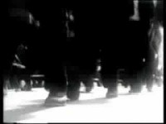
¿Con cuál de los contenidos expuestos en la diapositiva anterior se puede vincular cada video?

Slide 10
Actividad
¿Cuál de los contenidos de la diapositiva 8 consideras que comprendiste de mejor manera? ¿Por qué?
¿En cuál te consideras peor preparado? ¿Por qué?
¿Cuál consideras que debería ser el contenido con mayor cantidad de tiempo de repaso/nivelación? ¿Por qué?

